Slide 1

练习二十五
（选自教材P100-P101练习二十五）

Slide 2
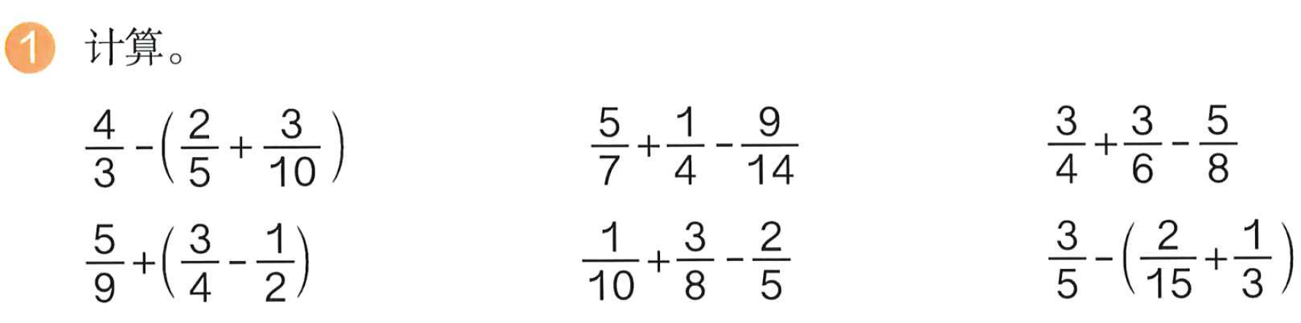
【选自教材P100 练习二十五 第1题】
19
30
9
28
5
8
=
=
=
29
36
3
40
2
15
=
=
=

Slide 3
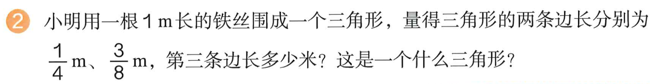
【选自教材P100 练习二十五 第2题】
1
4
3
8
3
8
1
(m)
-
-
=
3
8
答：第三边长是 m，这是一个等腰三角形。

Slide 4
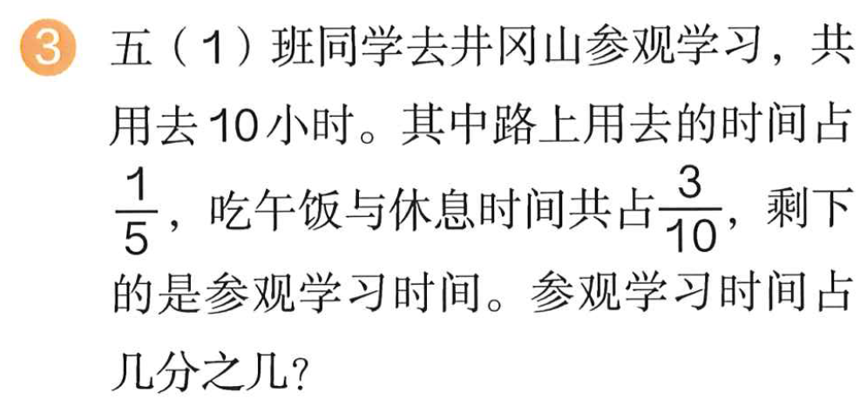
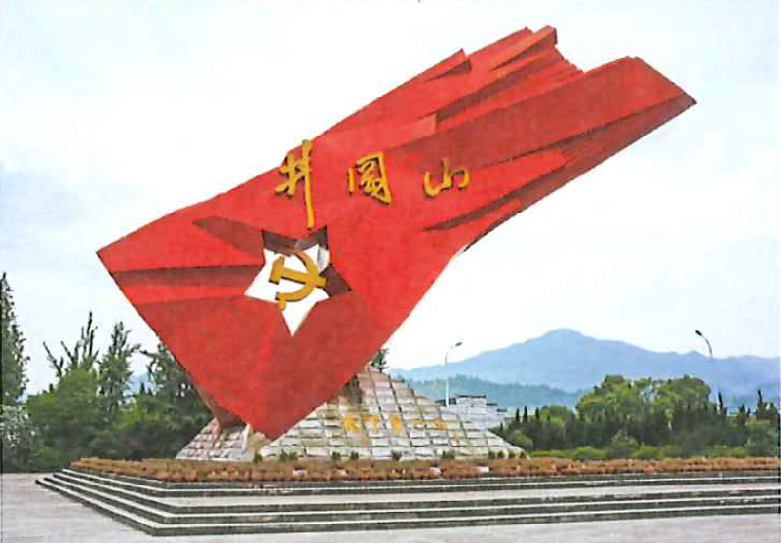
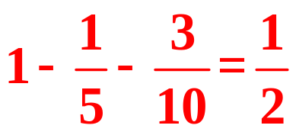
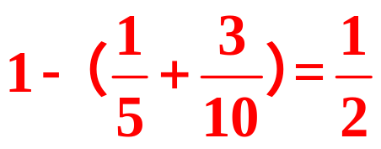

【选自教材P100 练习二十五 第3题】
方法1
方法2
答：参观学习时间占 。

Slide 5
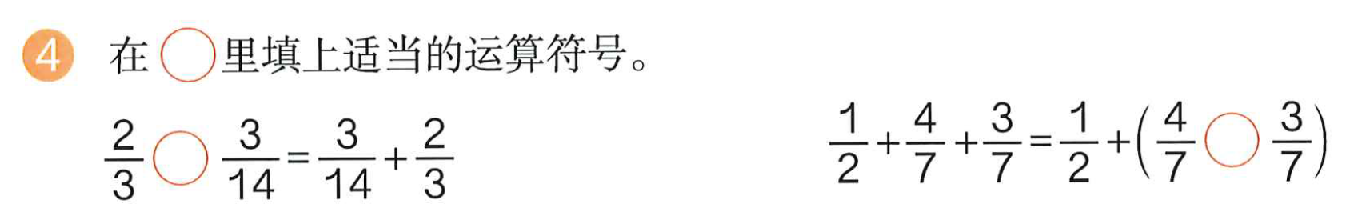
【选自教材P100 练习二十五 第4题】
+
+

Slide 6
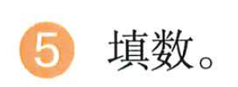
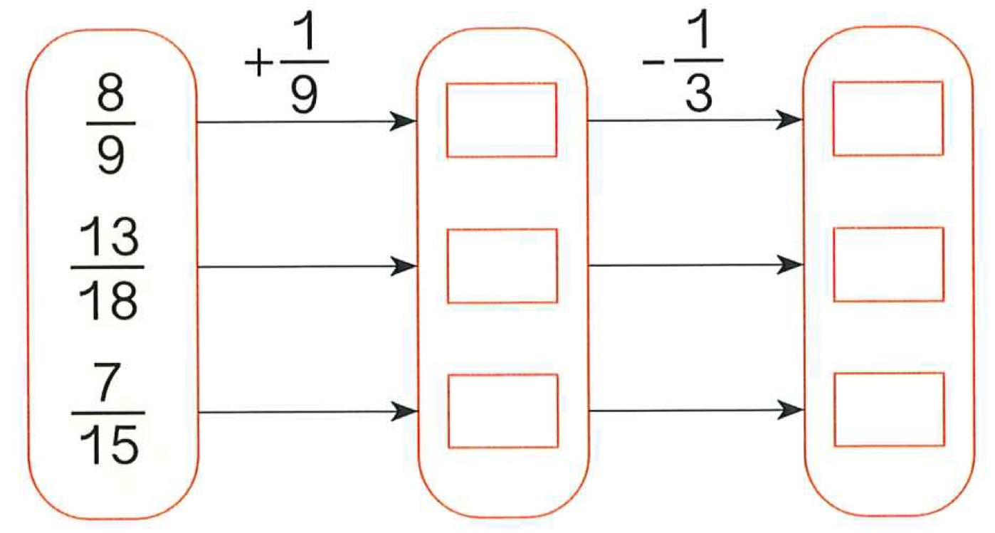
【选自教材P100 练习二十五 第5题】
2
3
1
5
6
1
2
26
45
11
45

Slide 7
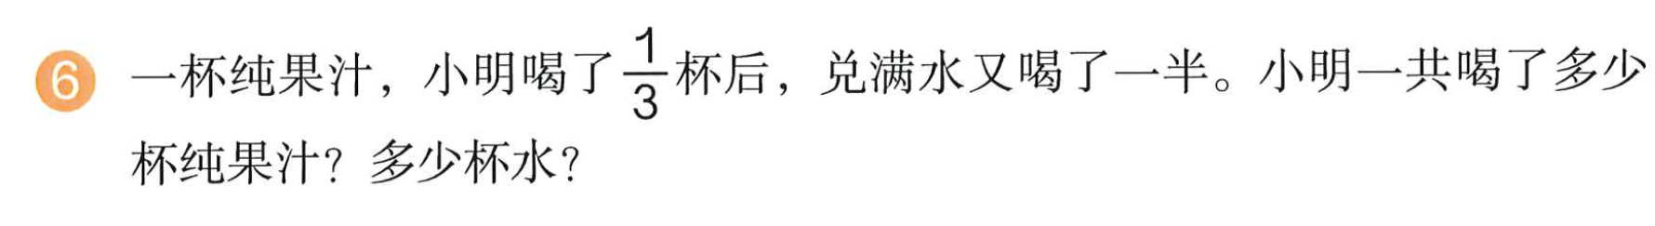
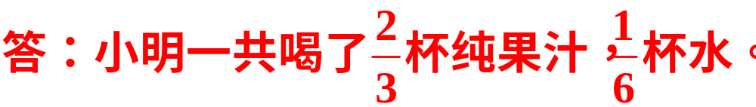
【选自教材P100 练习二十五 第6题】
1
3
1
3
2
3
一共喝的纯果汁：
一共喝的水：
+
=
（杯）
1
6
杯

Slide 8
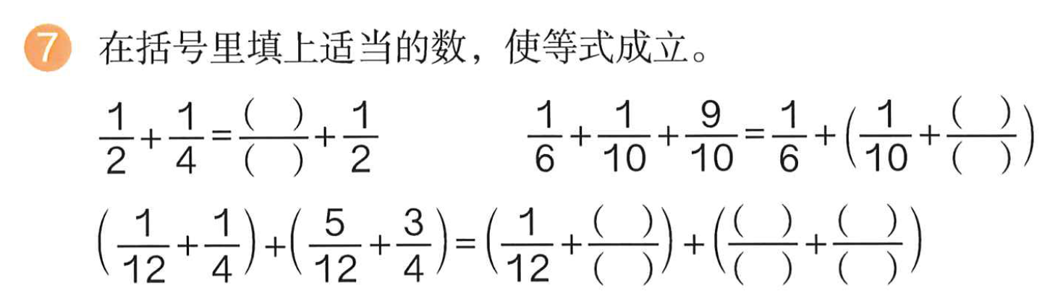
【选自教材P101 练习二十五 第7题】
1
4
9
10
5
12
1
4
3
4

Slide 9
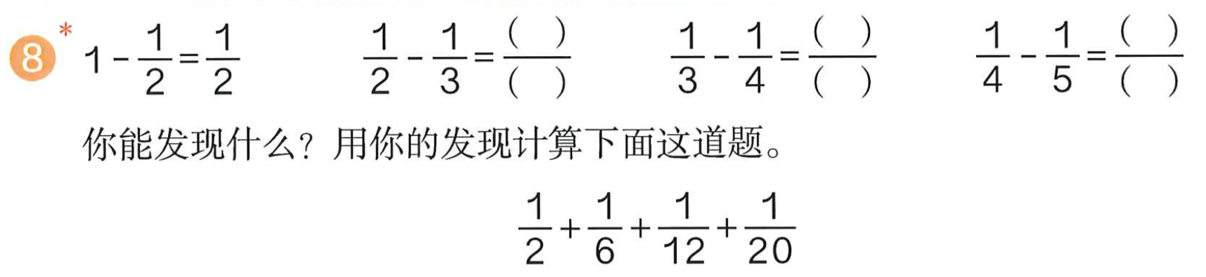
【选自教材P101 练习二十五 第8*题】
1
12
1
6
1
20
4
5
=
1
n
1
n+1
1
n(n+1)
发现：
-
=
(n≠0)

Slide 10
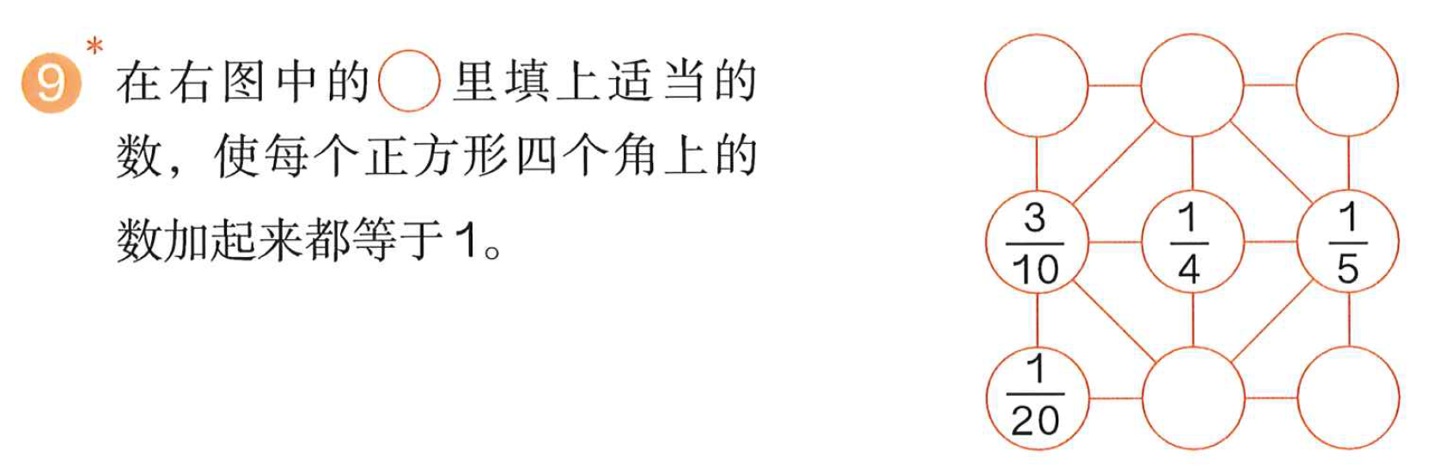
【选自教材P101 练习二十五 第9*题】
7
20
1
10
9
20
2
5
3
20

Slide 11
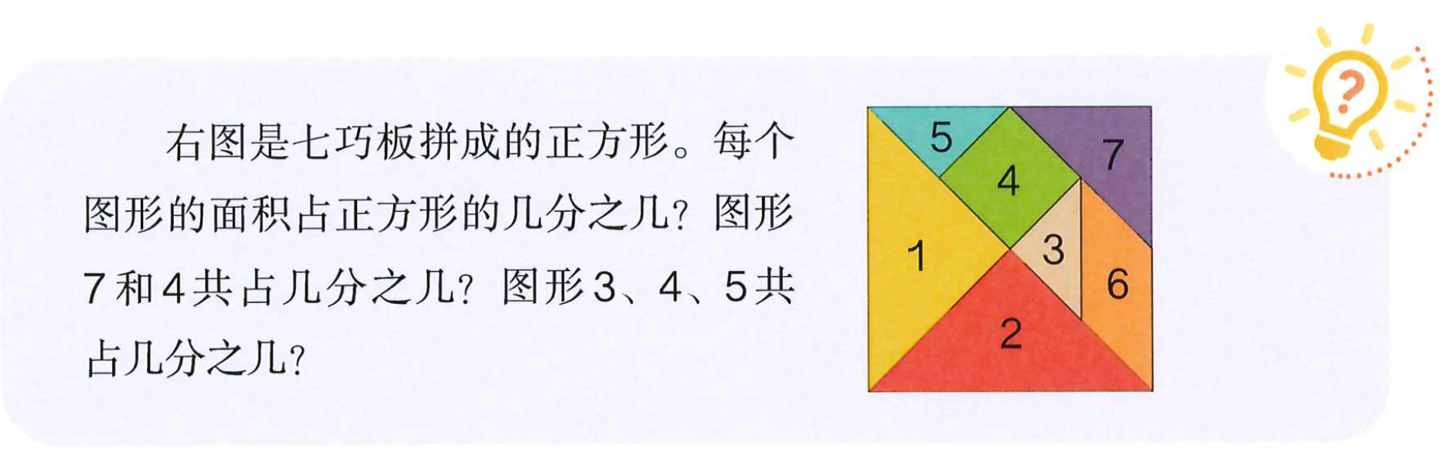
图形
1
2
3
4
5
6
7
占正方形的几分之几
1
4
1
4
1
16
1
8
1
16
1
8
1
8
1
8
1
8
1
4
图形7和4共占：
+
=
1
16
1
8
1
16
1
4
图形3、4、5共占：
=
+
+

Slide 12
